Slide 1
노인학대예방교육
정 윤 희

Slide 2
목차
노인 인권
노인 학대의 정의
노인 학대의 원인
노인 학대의 유형
노인 학대의 예방
노인 학대의 대처방법

Slide 3
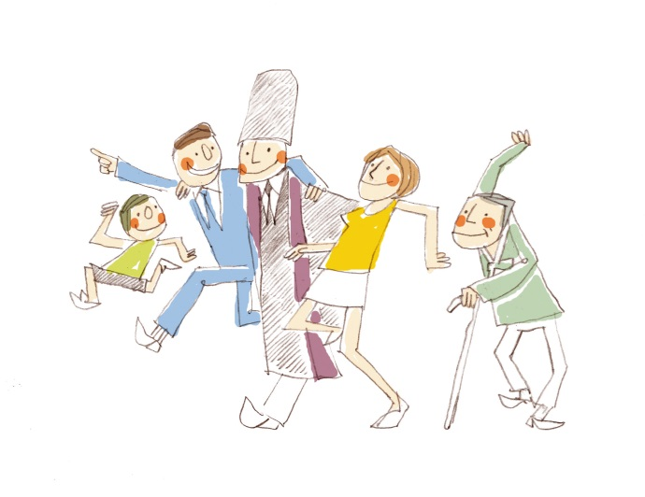
노인 인권
노인인권이란 노인이 인간답게 살아갈 권리를 의미. 즉, 노인인권은 노인의 인간존엄성 보장을 위한 가장 기본적인 개념 이면서 그들의 경제적, 사회적 권리의 특별한 보장을 의미.
노인의 인권은 ‘자유권’과 ‘사회권’을 모두 포함.
하지만, 노인이라는 사회적 특성상 침해 받기 쉬운 권리는 사회권에 많이 집중됨.
☞ 사회권은 각 나라의 경제, 사회 상황이 제 각각인 상태이기 때문에 노인인권에 대한
국제적인 협약이나 규약은 맺어지지 못하는 것이 현실.
☞ 1991년 노인을 위한 UN원칙엔 ‘자립, 참여, 보호, 자기실현, 존엄’ 을 노인 권리 보호의
우선시되는 원칙이라 하며 사회권적인 원칙을 강조함.

Slide 4

노인 인권
- 노인복지시설에서의 노인 인권문제.
양로원, 요양원과 같은 노인주거복지시설과 노인의료복지시설에서 인권침해가 심각하게 발생. 복지시설의 거주자 들은 대부분 정신지체자, 정신질환자, 치매환자들처럼 지적 능력이 낮다는 이유만으로 사회적인 편견과 차별의 대상이 되기 쉬움.
국가인권위의 ‘실내요양시설에서의 인권실태조사’에 따르면 시설거주노인의 35.9%가 자신의 종교적 자유를 침해 당했다고 여기고 있으며, 6%가 직원에 의한 폭언이나 폭행을 경험한 것으로 나타남.
또한 입소 이후 정기적인 상담서비스를 받은 경우는 26.4%에 불과하며, 시설직원과
사적인 대화를 나눈 적이 단 한번도 없다고 응답한 경우도 26.6%로 나타남.

Slide 5
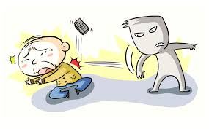
2. 노인학대의 정의
노인에 대하여 신체적, 정신적, 성적폭력 및 경제적 착취 또는 가혹행위를 하거나
유기 또는 방임 하는 것 (노인복지법 제1조2의 3항)
노인학대는 노인의 가족 또는 타인이 노인에게 신체적, 언어정서적, 성적, 재정적으로 고통이나 장해를 주는 행위 또는 노인에게 필요한 최소한의 적절한 보호조차 제공하지 않는 방임, 스스로를 보호하지 않는 자기방임 및 유기를 의미

Slide 6
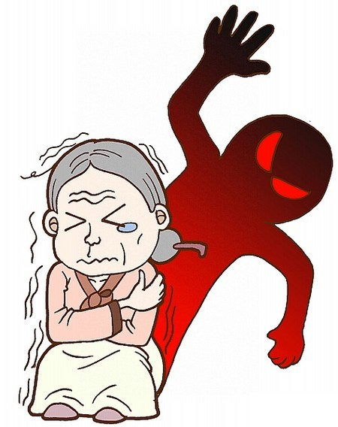
3. 노인학대의 원인
사회적 배경
- 노인인구의 증가
☞ 노인인구의 급속한 증가와 평균수명 연장
- 핵가족화로 인한 구조변화
☞ 가족규모 축소로 인한 노인부양기능 저하
- 가치관변화
☞ 전통적 가치관과 노인부양의식 변화
- 사회적 자원부족
☞ 노인 및 부양가족의 다양한 욕구대처에 대한 사회자원 부족

Slide 7
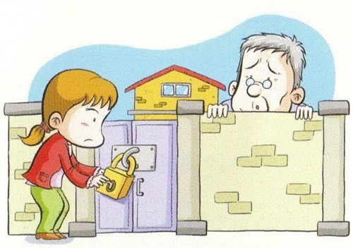
4. 노인학대의 유형
1) 신체적 학대
☞ 물리적인 힘 또는 도구를 이용하여 노인에게 신체적 혹은 정신적 손상,
고통, 장애 등을 유발시키는 행위
주먹 등을 때리거나, 발로 찬다.
밀어서 넘어뜨린다.
집 밖으로 나가지 못하게 하거나 들어오지 못하게 한다.
칼 등의 흉기로 위협한다.
강제로 일을 강요한다.
침대 등에 묶거나 강제로 가두어 움직이지 못하게 한다.
불필요한 약물을 강제로 먹게 한다.
꼭 드셔야 할 약물을 못 먹게 한다.

Slide 8
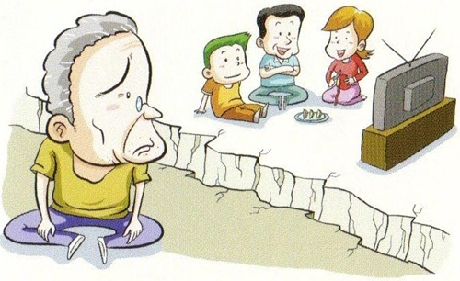
4. 노인학대의 유형
2) 언어, 정서적 학대
☞ 비난, 모욕, 위협 등의 언어 및 비언어적 행위를 통하여
노인에게 정서적으로 고통을 주는 행위
고함을 지르거나 욕을 한다.
이성교제, 사회활동, 종교활동을 방해한다.
자신에 대한 주요 결정 과정에서 소외시킨다.
대화를 거부하거나 무시한다.

Slide 9
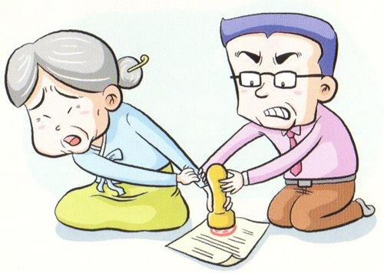
4. 노인학대의 유형
3) 재정적 학대(착취)
☞ 노인의 자산을 노인의 동의 없이 사용하거나 부당하게 착취하여 이용하는 행위
허락 없이 재산 및 임금을 가로챈다.
허락 없이 인감을 사용하여 피해를 준다.
재산 관리 또는 사용을 마음대로 하지 못하게 한다.

Slide 10
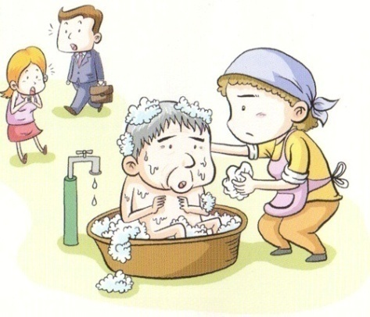
4. 노인학대의 유형
4) 성적 학대
☞ 성적 수치심 유발 행위 및 성희롱, 성추행, 성폭력 및 강간 등
노인의 의사에 반하여 강제적으로 행하는 모든 성적 행위.
원하지 않는데 강제로 성관계를 강요하거나 몸을 만진다.
성적수치심을 주는 성적인 농담이나 행동을 한다.
사람들이 보는 곳에서 성적 부위를 드러내고
옷이나 기저귀를 교체한다

Slide 11
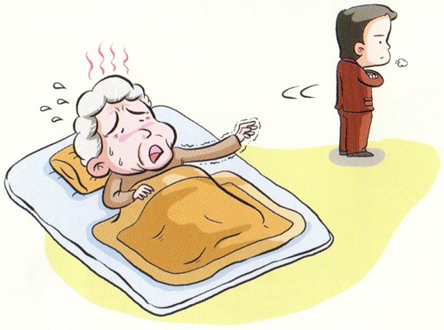
4. 노인학대의 유형
5) 방 임
☞ 부양의무자로서의 책임이나 의무를 의도적 혹은 비의도적으로 거부, 불이행
혹은 포기하여 노인의 의식주 및 의료를 적절하게 제공하지 않는 행위.
거동이 불편한 노인의 돌봄을 제공하지 않는다.
생활비가 없는 노인에게 경제적 도움을 제공하지 않는다.
의료적 치료가 필요한 노인을 방치한다

Slide 12
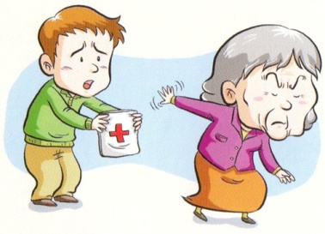
3. 노인학대의 유형
6) 자기 방임
☞ 노인 스스로가 의식주 제공 및 의료처치 등의 최소한의 자기보호 관련 행위를
의도적으로 포기 또는 비의도적으로 관리하지 않아 심신이 위험한 상황
자신을 돌보지 않고 자해하거나 돌봄을
거부하여 생명이 위태롭게 한다.

Slide 13
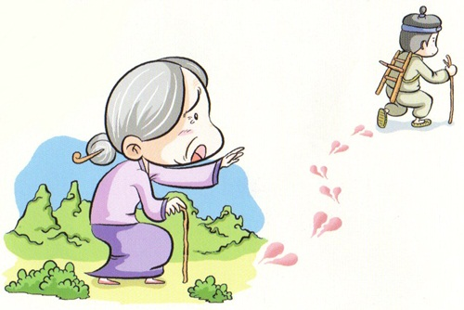
4. 노인학대의 유형
7) 유 기
☞ 보호자 또는 부양의무자가 노인을 버리는 행위
연락을 두절하고 왕래하지 않는다
시설이나 병원에 입소시키고 연락을 두절한다
낯선 장소에 버린다.

Slide 14
노인학대의 특성
14 / 14
지속성
노인에게 위해를 가하는 행위가 오랫동안 계속됨
반복성
위해를 가하는 행위가
반복됨
복합성
가족 내에서 복합적이고 상호적인 원인이 있으나 노인학대로 드러나는
경우 힘의 역학원리는
일방적임
은폐성
가족 내에서 일어나는 일을 밖으로 알리고 싶어 하지 않음

Slide 15
5. 노인학대의 예방
☞ 본인(어르신)의 예방방법
어떠한 경우든 노인을 학대할 권리는 아무도 없습니다.
건강을 유지하도록 끊임없이 노력해야 합니다.
경제적인 능력을 유지할 수 있는 한 유지하십시오.
노인부양을 이유로 자녀에게 모든 재산을 상속하지 마십시오.
자녀와의 관계보다는 다른 사회적 관계에 더 관심을 기울이십시오.

Slide 16
5. 노인학대의 예방
☞ 본인(어르신)의 예방방법
6. 노인이 되었다고 도움 받기보다 도움을 주는 일을 많이 하십시오.
7. 지금 하고 있는 활동을 중단하지 말고 지속하십시오.
8. 과거에 집착하기보다 세상의 변화를 이해하려고 노력하십시오.
9. 자녀와 갈등을 갖지 않도록 가정의 화목에 최선을 다하십시오.
10. 학대 받는 것이 자신의 잘못이라 자책하기보다 도움을 청하십시오.

Slide 17
5. 노인학대의 예방
☞ 보호자 또는 이웃의 예방방법
지역 내에 학대를 받는 노인이 계신지 관심을 갖습니다.
노인학대로 의심되는 경우가 있으면 경찰에 신고합니다.
어떠한 이유로든 노인을 학대할 수 있는 사람은 없다는 사실을 인지합니다
노인학대 예방교육에 적극적으로 참여합니다.
노인의 특성을 이해하고 가족을 비롯한 주변의 노인을 존중합니다.

Slide 18
5. 노인학대의 예방
☞ 보호자 또는 이웃의 예방방법
6. 노인부양에 대해 가족원이 역할 분담을 하고, 각종 사회서비스를 활용하여
부양 부담을 감소시키며 노인에 대한 지원을 계속합니다.
7. 정기적으로 노인의 안부를 파악하고, 긍정적으로 대화하도록 노력합니다.

Slide 19

6. 노인학대의 대처방법
언제?
☞ 주변에서 학대받고 있는 노인을 발견했을 때
☞ 본인이 학대를 받고 있다고 생각될 때.
2) 무엇을?
☞ 피해 어르신의 이름, 성별, 나이, 주소, 전화번호
☞ 어르신의 학대상황과 입은 상처나 피해에 대한 설명
3) 어떻게?
☞ 전화 : 신고 및 상담(1577-1389 또는 129)
4) 접수방법
☞ 연중 24시간 긴급전화 1577-1389
☞ 노인보호전문기관 홈페이지 등 인터넷을 통한 신고접수
☞ 신고자의 신분은 비밀보장 하여야 합니다. (노인복지법 제3조의6 제 3항)
무엇을
도와드릴까요?

Slide 20

감사합니다

